Slide 1
Perifériák
Készítette: Kertész Krisztián

Slide 2
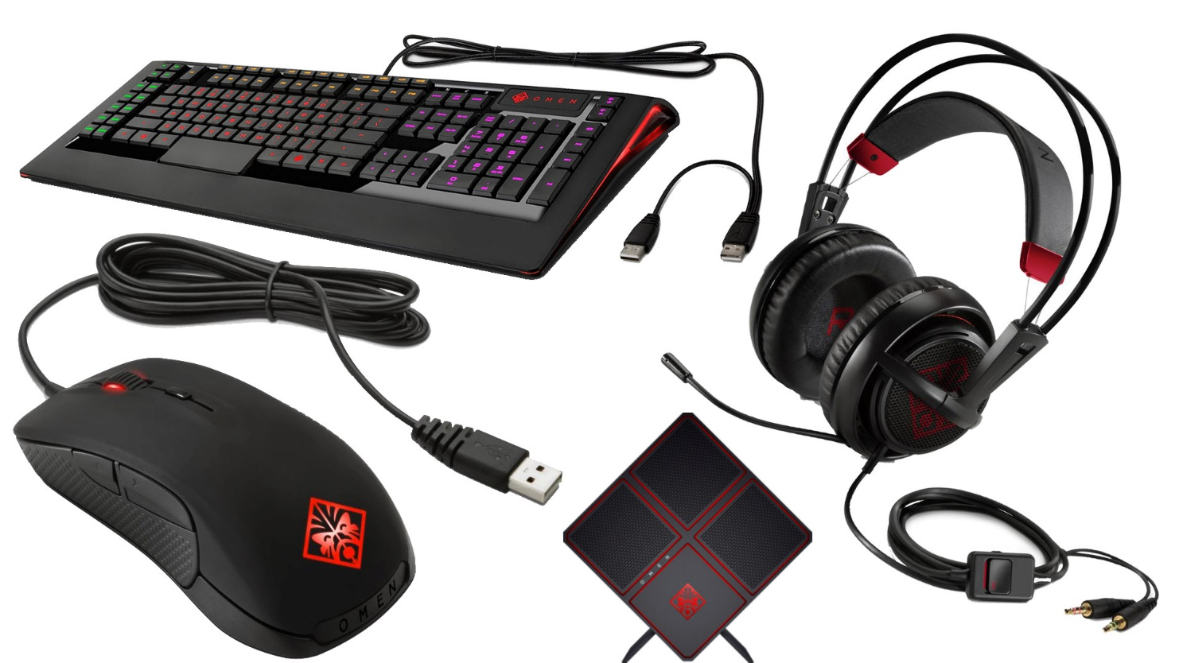
Fogalma
A periféria egy olyan számítógépes hardver, amivel egy gazda számítógép képességeit bővíthetjük.

Slide 3
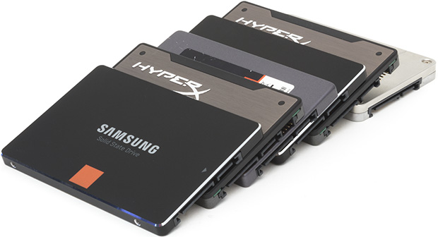
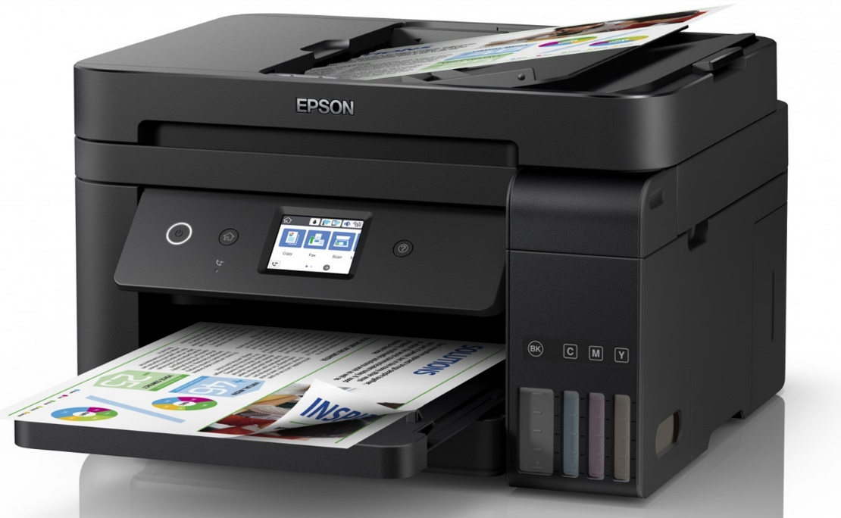
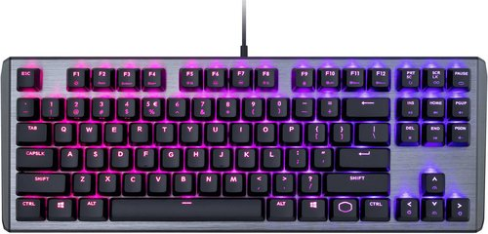
Csoportosítása
Háttértárak
Bemeneti
Kimeneti

Slide 4
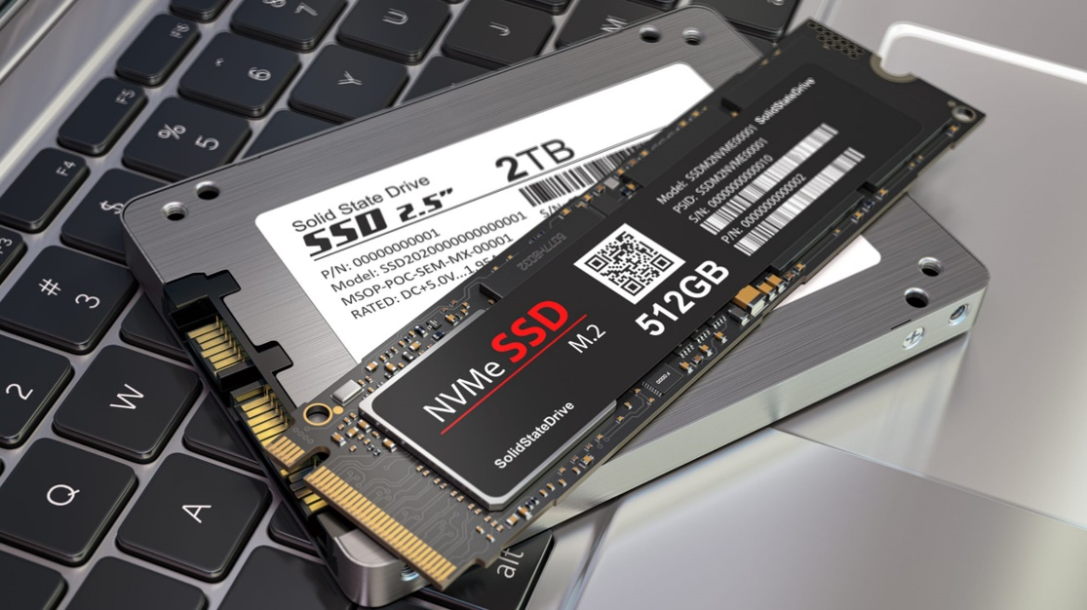
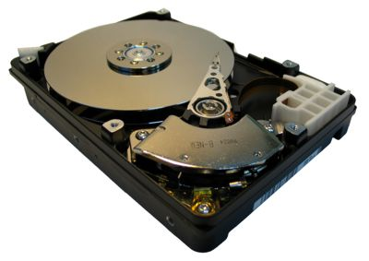
Háttértár
Nagy mennyiségű adatot képes tárolni
a számítógép kikapcsolása után is megőrzi.

Slide 5
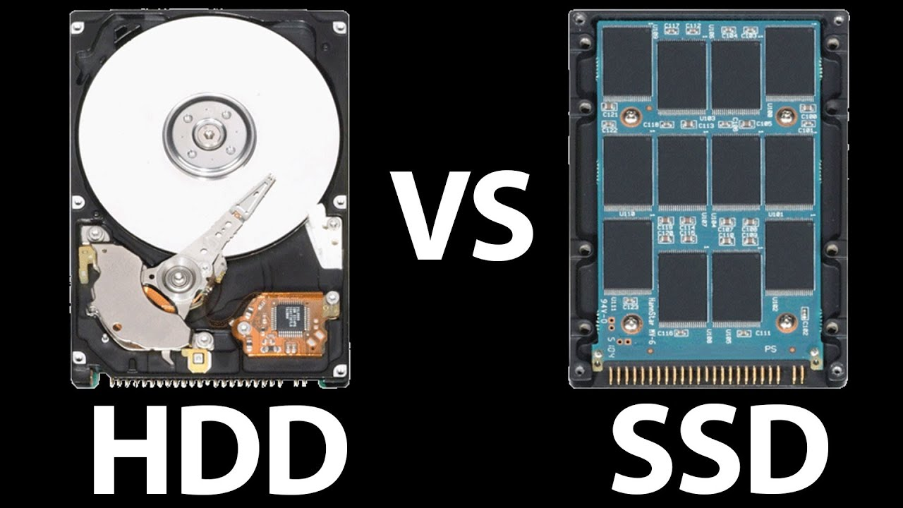
Hdd vs SSd
Nagyobb tároló kapacitás
Olcsóbb
Egyszerűbb visszanyerni az adatokat
Kisebb sérülésveszély
Gyorsabb
Kevesebb energiát használ
Kisebb
halkabb

Slide 6
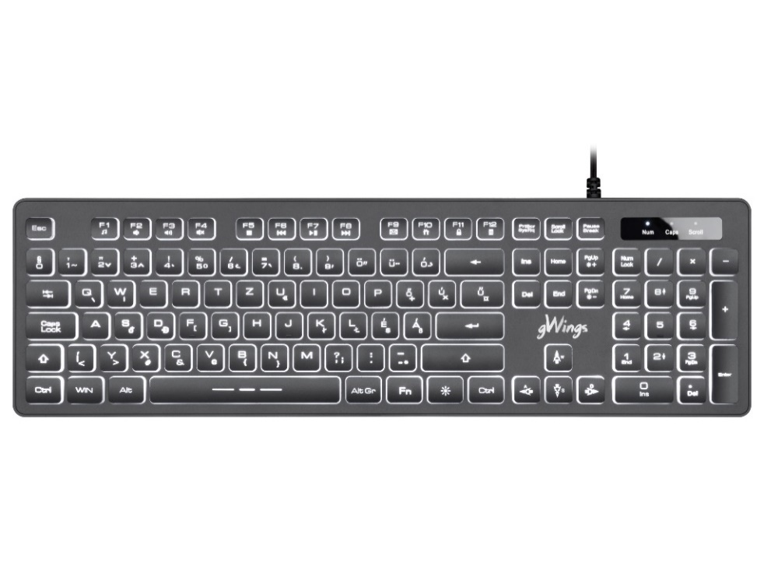
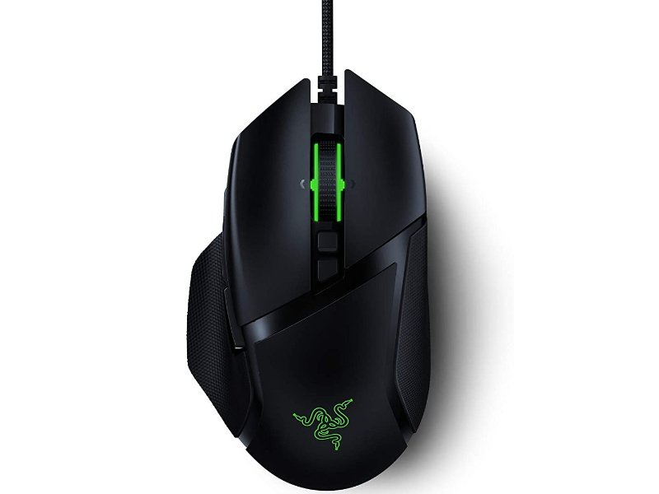
Bemeneti
Ezek azok az eszközök, amelyek a számítógépbe történő adatbevitelt biztosítják.

Slide 7
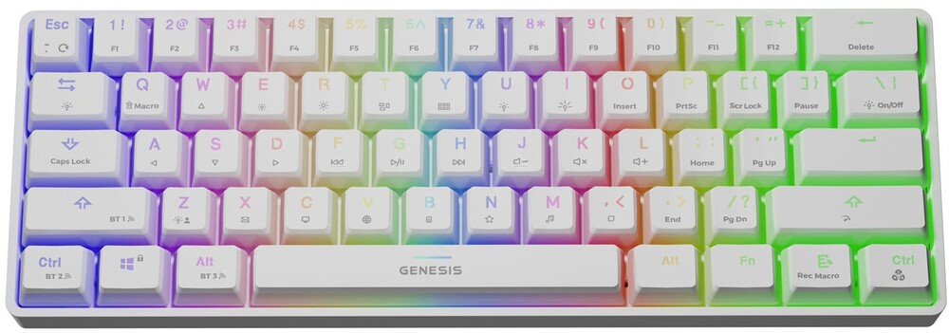
Billentyűzet
A billentyűzet az írott szöveg bevitelére szolgál, valamint befolyásolható vele a számítógép működése.

Slide 8
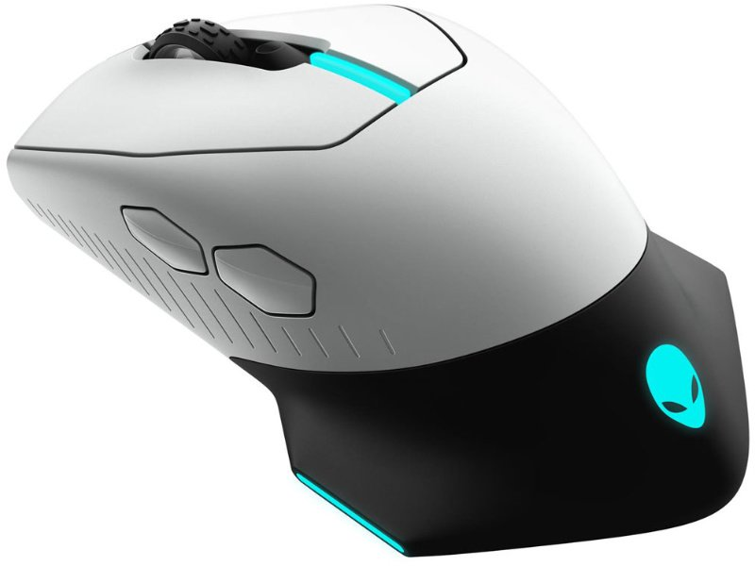
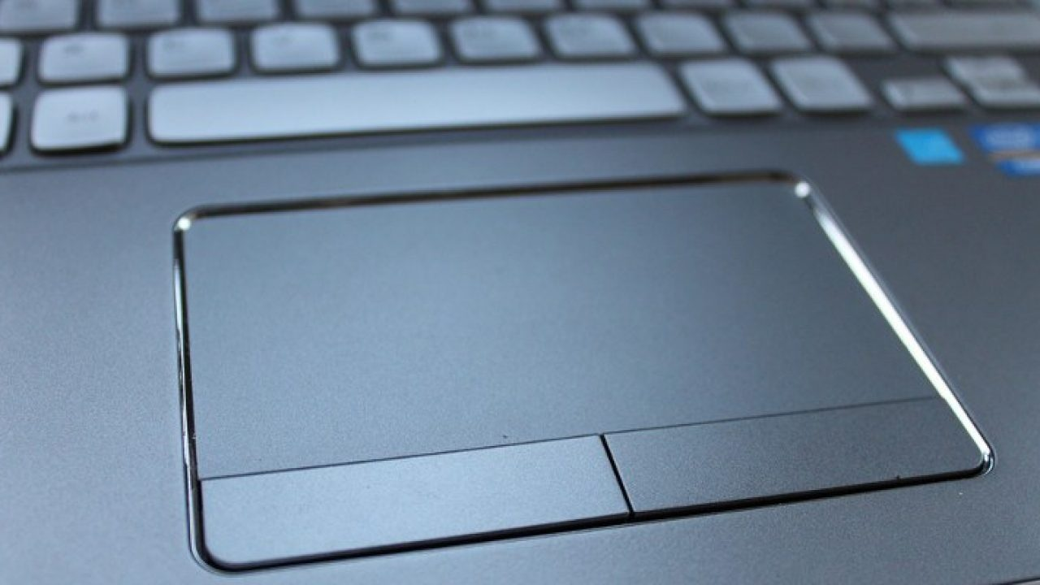
Egér / touchpad
Az egérkézi mutatóeszköz számítógépekhez, egy kis, kézhez álló tárgy egy vagy több gombbal.
A touchpad egy érintésen alapuló mutatóezköz, amely a felhasználó ujjának helyzetét és mozgását alakítja bemenetté az operációs rendszer számára.

Slide 9
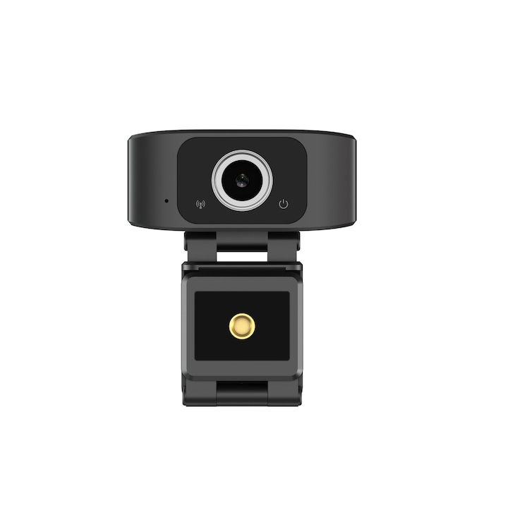
webkamera
A webkamera internetkapcsolattal rendelkező számítógépekhez kapcsolt kis videókamera, melynek képét akár más internetezők is nézhetik

Slide 10
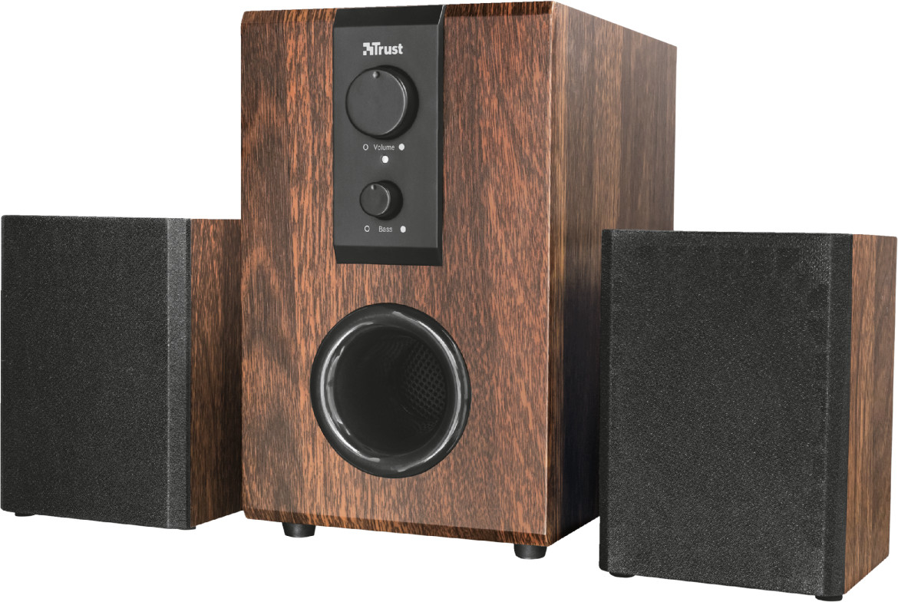
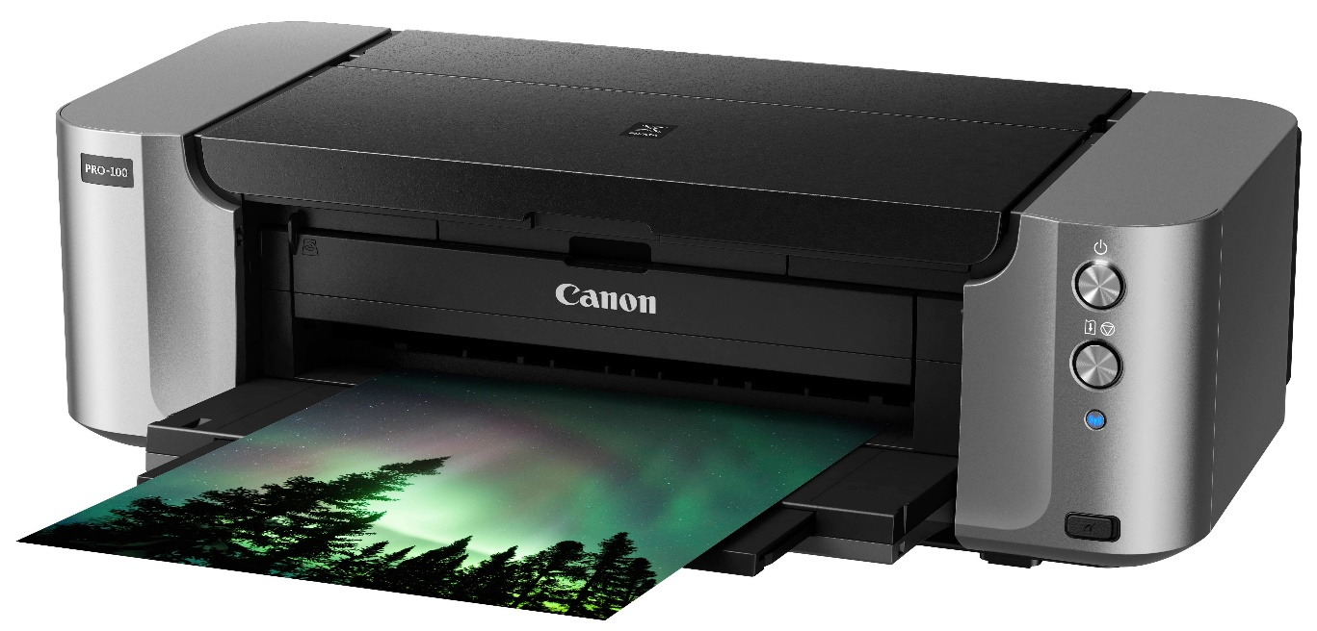
Kimeneti
Ezeknek a perifériáknak köszönhetően jelenik meg az információ a számunkra.

Slide 11
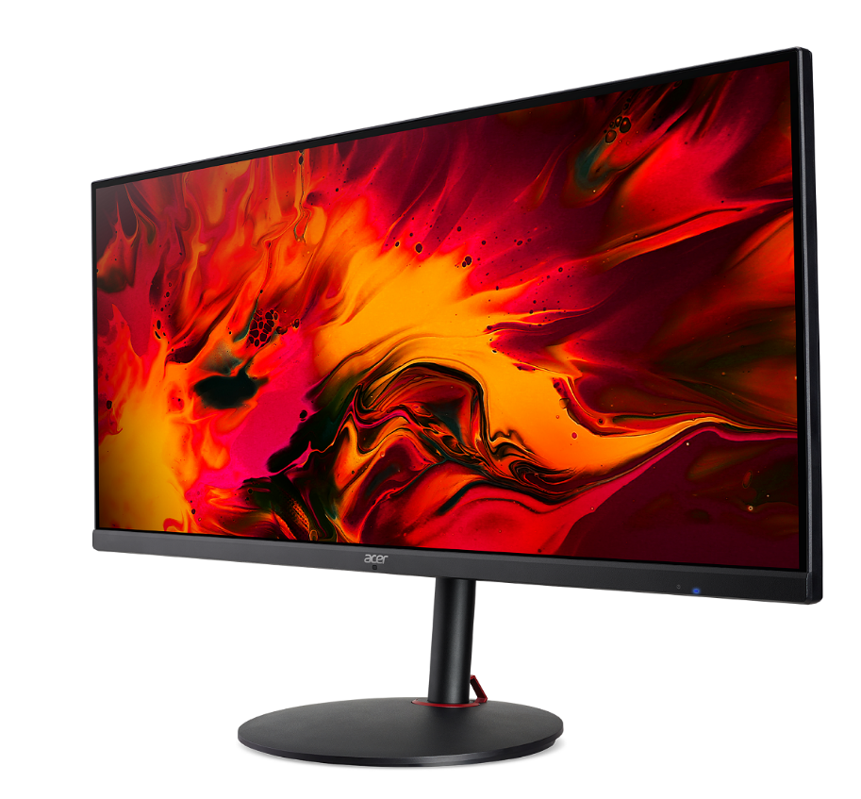
Monitor
A monitor a számítógép megjelenítő perifériája. A monitort VGA, DVI, HDMI vagy DisplayPort monitorkábel köti össze a videóadapterrel, mely utasításai alapján jeleníti meg a kívánt képet.

Slide 12
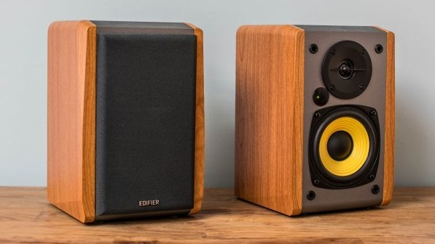
Hangszórók
Hangszórónak nevezzük azokat az elektronikai eszközöket, amelyek elektromos jelet hallható hanggá alakítanak. Az aktív hangszórók jelerősítő elektronikával vannak egybeépítve.

Slide 13
Források
https://hu.wikipedia.org/wiki/Perif%C3%A9ria_(hardver)
https://hu.wikipedia.org/wiki/Merevlemez
https://www.dvdolcson.eu/bemeneti-es-kimeneti-periferiak

Slide 14
Köszönöm a figyelmet!

